Slide 1
Chapter 7. 함수 I: 기초

Slide 2
1. 함수의 범위 규칙
변수의 접근 권한을 결정
종류
  지역변수(local variable)
    선언된 블록 내에 있는 문장들에서만 사용될 수 있다
  형식매개변수
    함수 선언 시 사용된 인수로 함수 내에서 지역변수처럼 사용
  전역변수
    함수의 밖에서 선언
    프로그램 내 어디서나 사용될 수 있음
    프로그램 실행 동안 그 값이 유지됨
  전역변수와 지역변수의 이름이 같을 때는 지역변수가 우선순위

Slide 3
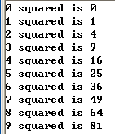
반복문과 선택문 내의 변수 선언
#include <iostream>
using namespace std;
int main()
{
// i는 for 내의 지역변수이다.
for(int i = 0; i<10; i++) {
cout << i << " ";
cout << "squared is " << i * i << "\n";
}
// i = 10; // *** 에러 - i 가 선언되지 않음
return 0;
}

Slide 4
2. 포인터와 배열의 전달
포인터와 함께 함수 호출
  함수의 매개변수를 포인터형으로 선언
  포인터를 사용하는 함수 내의 연산을 수행할 때 그 포인터가 가리키는 변수에서 작동
배열과 함께 함수 호출
  함수의 매개변수를 배열로 선언한다.
  컴파일러가 매개변수를 포인터로 변환한다.
  함수 호출시에 배열에 대한 오직 하나의 포인터만이 전달된다.
  C++는 배열의 경계를 확인하지 않으므로 배열의 실제크기는 중요치 않음
문자열 전달
  문자열이 함수에 전달될 때, 그 문자열의 시작에 대한 포인터가 실제 전달된다.

Slide 5
포인터와 함께 함수 호출하기
// 함수에게 포인터를 전달한다.
#include <iostream>
using namespace std;
void f(int *j);
int main()
{
int i;
int *p;
p = &i; // p는 지금 i를 가리킨다.
f(p);
cout << i; // i는 지금 100 이다.
return 0;
}
void f(int *j)
{
*j = 100; // j가 가리키는 변수에 100을 치환한다.
}
f(&i)과 같은 기능
-> i의 주소가 전달됨

Slide 6
배열과 함께 함수를 호출하기
#include <iostream>
using namespace std;
void display(int num[10]);
int main()
{
int t[10],i;
for(i=0; i<10; ++i) t[i]=i;
display(t); // 배열 t를 함수에 전달한다.
return 0;
}
// 약간의 수들을 출력한다.
void display(int num[10])
{
int i;
for(i=0; i<10; i++) cout << num[i] << ' ';
}
display(int num[]),
display(int *num)과 같은 기능

Slide 7

문자열 전달하기
// 하나의 문자열을 함수에 전달한다.
#include <iostream>
#include <cstring>
#include <cctype>
using namespace std;
void stringupper(char *str);
int main()
{
char str[80];
strcpy(str, "this is a test");
stringupper(str);
// 대문자 문자열을 출력한다.
cout << str;
return 0;
}
void stringupper(char *str)
{
while(*str) {
// 하나의 문자를 대문자로 바꾼다.
*str = toupper(*str);
str++; // 다음 문자로 이동한다.
}
}

Slide 8
3. main() 함수의 매개변수: argc와 argv
명령어 라인 인수(command line argument)
  프로그램이 실행할 때의 정보 전달
  명령어 라인에서 프로그램의 이름 뒤에 오는 정보
  main()의 매개변수
    argc
      명령어 라인에 있는 인수들의 수를 저장
      프로그램의 이름도 하나의 인수로 취급
    argv
      문자형 포인터 배열에 대한 포인터
      argv[0]은 프로그램의 이름
      argv[1]은 첫 번째 인수
      argv[2]는 두 번째 인수
  명령어 라인 인수는 빈칸 또는 탭에 의해 구분

Slide 9

숫자 명령어 라인 인수 전달하기
// 이 프로그램은 명령어 라인 인수인 두 수의 합을 출력한다.
#include <iostream>
#include <cstdlib>
using namespace std;
int main(int argc, char *argv[])
{
double a, b;
if(argc!=3) {
cout << "Usage: add num num\n";
return 1;
}
a = atof(argv[1]);
b = atof(argv[2]);
cout << a + b;
return 0;
}
add

Slide 10
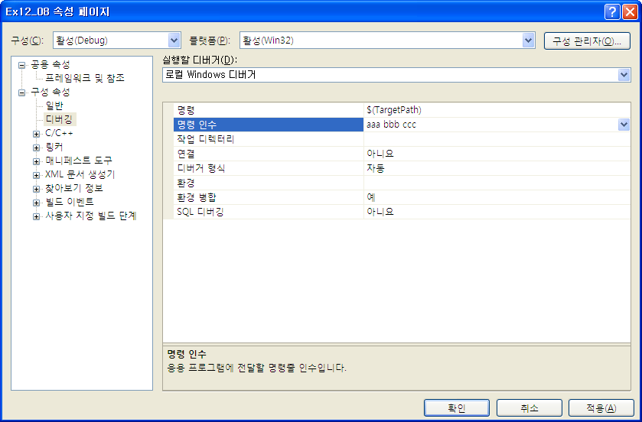
visual studio에서 명령어 라인 인수 넣기
[프로젝트 메뉴] – [프로젝트이름의 속성] – [구성 속성의 디버깅]
창에서 <명령 인수> 줄에 매개변수들을 넣는다.

Slide 11
4. return 문
return의 기능
  함수의 호출부분으로 즉각 되돌아가게 한다
  하나의 값을 반환하기 위해 사용될 수 있다. 단, void로 선언된 함수는 값을 반환할 수 없음
  void 함수에서는 주로 프로그램의 제어 수단으로 사용
너무 많은 return은 프로그램의 연산을 지저분하게 하여 혼란스러움

Slide 12
값 반환(ex7-1)
#include <iostream>
using namespace std;
int find_substr(char *sub, char *str);
int main()
{
int index;
index = find_substr("three", "one two three four");
cout << "Index of three is " << index; // index is 8
return 0;
}

Slide 13
// 부분 문자열의 첨자, 또는 찾을 수 없다면 -1을 반환한다.
int find_substr(char *sub, char *str)
{
int t;
char *p, *p2;
for(t=0; str[t]; t++) {
p = &str[t]; // 포인터를 다시 설정한다.
p2 = sub;
while(*p2 && *p2==*p) { // 부분 문자열을 확인한다.
p++;
p2++;
}
/* p2의 끝에 도달했다면,
일치하는 것을 찾았다. */
if(!*p2) return t; // 일치하는 곳의 첨자를 반환한다.
}
return -1; // 일치하는 것이 없다.
}

Slide 14
void 함수
값을 반환하지 않는 함수
함수를 식에 사용하는 것을 방지
  예 :
    void print_vertical(char *str);
    . . .
    x = print_vertical("hello"); // 에러
함수를 우연히 잘못 사용하는 것을 방지

Slide 15
5. 함수 프로토타입
C++에서 모든 함수는 사용되기 전에 선언되어야 한다
프로토타입에 명시할 사항 및 기능
  함수의 반환형
    컴파일러에게 함수가 호출될 때 어떤 유형의 코드를 생성할 것인가를 알려준다. 서로 다른 반환형과 매개변수의 자료형은 컴파일러에 의해 다르게 처리되어야만 한다.
  매개변수의 자료형
    C++가 함수를 호출하기 위해 사용되는 인수의 자료형과 매개변수에 정의된 자료형 사이에서 불법적인 자료형 변환을 찾아 보고할 수 있도록 한다.
  매개변수의 수
    컴파일러가 함수를 호출하기 위해 사용되는 인수들의 수와 함수에 있는 매개변수들의 수 사이에서 차이가 있는지를 확인할 수 있게 한다.

